Slide 1

Enkapsulacija i dekapsulacija
Uvod u računalne mreže

Slide 2
Ponavljanje:
Koje slojeve sadrži OSI slojni model?
Aplikacijski sloj
Prezentacijski sloj
Sloj sesije
Transportni sloj
Mrežni sloj
Sloj podatkovne veze
Fizički sloj

Slide 3
Ponavljanje:
Koje slojeve sadrži TCP/IP slojni model?
Aplikacijski sloj
Transportni sloj
Internet sloj
Sloj mrežnog pristupa

Slide 4
Ponavljanje:
Što se događa sa podacima unutar slojeva mrežnih modela?
Podaci se na određene načine procesiraju (enkapsulacija je jedan od procesa)

Slide 5
Ponavljanje:
Za obradu podataka unutar sloja i između slojeva zaduženi su protokoli – pravila ponašanja i procesiranja (software ugrađen u mrežne uređaje)
TCP/IP i OSI model su identični

Slide 6


Enkaspulacija u TCP/IP modelu komuniciranja
Davatelj
Primatelj
Aplikacijski
Aplikacijski
Transportni
Transportni
Internet
Internet
Mrežni pristup
Mrežni pristup
100111001010010100101001

Slide 7
Proces komunikacije preko slojeva:
Podaci za prijenos generiraju se u aplikaciji polazišnog uređaja
Prolaskom kroz slojeve vrši se segmentacija i enkapsulacija
Na sloju mrežnog pristupa generiraju se odgovarajući signali (električni, svjetlosni ili radiosignali)
Signali putuju kroz medij
Signale prima prijamni uređaj na sloju mrežnog pristupa
Podaci se dekapsuliraju idući prema aplikacijskom sloju.
U aplikacijskom sloju pretvaraju se u informaciju (poruku), razumljivu korisniku

Slide 8
Kako se aplikacijski podaci kreću niz slojeve, na svakoj razini im različiti protokoli dodaju nove informacije.
Svaki sloj enkapsulira podatke sloja iznad sebe
Svaki od slojeva unutar OSI modela ima neki oblik pakiranja podataka. Protocol Data Unit (PDU) je naziv za pojedini oblik pakiranja podataka za odgovarajući sloj

Slide 9
PDU aplikacijskog sloja ………… podaci
PDU transportnog sloja ………….. segmenti
PDU mrežnog sloja (Internet) ….. paketi
PDU sloja mrežnog pristupa ……. okviri
PDU za prijenos kroz medij ……… bitovi

Slide 10
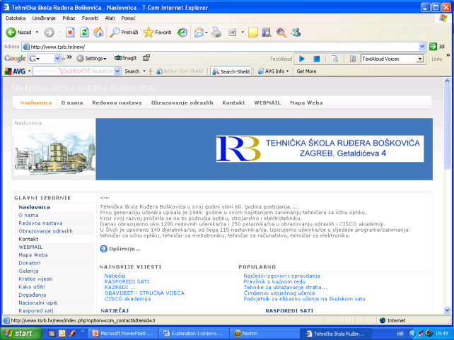
Primjer: Server odašilje web stranicu klijentu
Aplikacijski sloj HTML formatiranu stranicu pomoću protokola aplikacijskog sloja HTTP, odašilje do transportnog sloja
Aplikacijski sloj
Transportni sloj

Slide 11
U transportnom sloju segmentacijom uz pomoć TCP protokola nastaju TCP segmenti. Svaki segment dobiva dodatak – zaglavlje
Transportni sloj
Zaglavlje
Podaci
To je PDU transportnog sloja

Slide 12
TCP segment odlazi u mrežni (Internet) sloj
Tu djeluje IP protokol koji segmentu dodaje novo zaglavlje te nastaje IP paket.
Internet sloj
Zaglavlje
TCP segment
IP zaglavlje sadrži IP adrese: polaznu i odredišnu
To je PDU Internet sloja

Slide 13
U sloju mrežnog pristupa djeluje npr. Ethernet protokol.
IP paket dobiva novo zaglavlje i začelje, te nastaje Ethernet okvir
Sloj mrežnog pristupa
Zaglavlje
IP paket
Začelje
Ethernet zaglavlje sadrži fizičke ili MAC adrese
To je PDU ovoga sloja

Slide 14
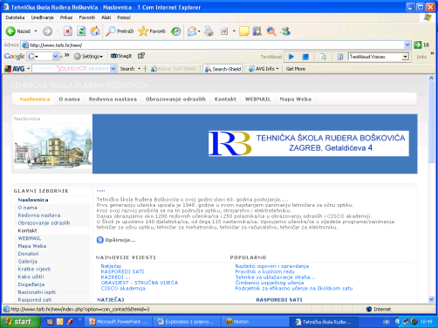

Ovako nastali bitovi u mrežnoj kartici servera se kodiraju na odgovarajući način – shodno vrsti medija na koji se upućuju.
Aplikacijski
Aplikacijski
Transportni
Transportni
Internet
Internet
Mrežni pristup
Mrežni pristup
10010101011001000

Slide 15
Postupak pakiranja podataka, od 7. sloja prema 1. sloju, u oblik pogodan za prijenos komunikacijskim vezama naziva se enkapsulacija. Odvija se na uređaju koji šalje podatke (izvor).
Obrnuti postupak, od 1. sloja prema 7. sloju, kojim se iz bitova izgrađuje okvir, iz okvira uzima paket, iz paketa segment,... naziva se dekapsulacija i odvija se na uređaju koji prima podatke (odredište).

Slide 16
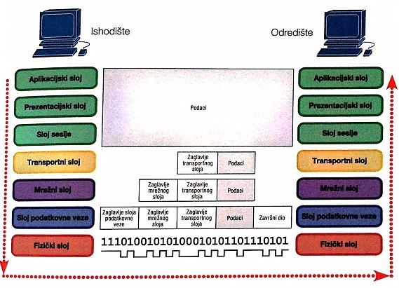

Slide 17
Pitanja
Skiciraj proces enkapsulacije prema TCP/IP modelu ?
Objasni proces komunicije preko slojeva ?
Što je PDU te kako se nazivaju po slojevima ?
Na primjeru servera koji odašilje web stranicu klijentu pojasni enkapsulaciju ?

Slide 18
Domaća zadaća
Potraži na internetu i u bilježnicu nacrtaj polja pojedinog zaglavlja, te opiši funkciju svakog polja
Zaglavlje transportnog sloja s TCP protokolom (TCP header)
Zaglavlje transportnog sloja s UDP protokolom (UDP header)
Zaglavlje mrežnog sloja (IPv4 header)
Zaglavlje mrežnog sloja (IPv6 header)
Zaglavlje sloja podatkovne veze za Ethernet frame (Ethernet frame format)
Zaglavlje sloja podatkovne veze za Wifi frame (Wifi frame format)

Slide 19
Linkovi i literatura
Toni Allen - 56 OSI Model Data Encapsulation and Decapsulation: https://www.youtube.com/watch?v=oM4jEIGs1BM
LearnTech Training – Understanding Segments, Packets, and Frames - Data Encapsulation Series: https://www.youtube.com/watch?v=P5jC8D5zndc
System Engineer - Data Encapsulation OSI TCPIP: https://www.youtube.com/watch?v=xaKvGnnuYmk

